Slide 1
ОБРАЗОВАТЕЛЬНЫЙ ПРОЦЕСС И ЕГО ОРГАНИЗАЦИЯ ПО РЕЗУЛЬТАТАМ ЕДИНОГО ГОСУДАРСТВЕННОГО ЭКЗАМЕНА: БИОЛОГИЯ
ОСОБЕННОСТИ ПОДГОТОВКИ УЧАЩИХСЯ К СДАЧЕ ПРОФИЛЬНОГО ЭКЗАМЕНА

Slide 2
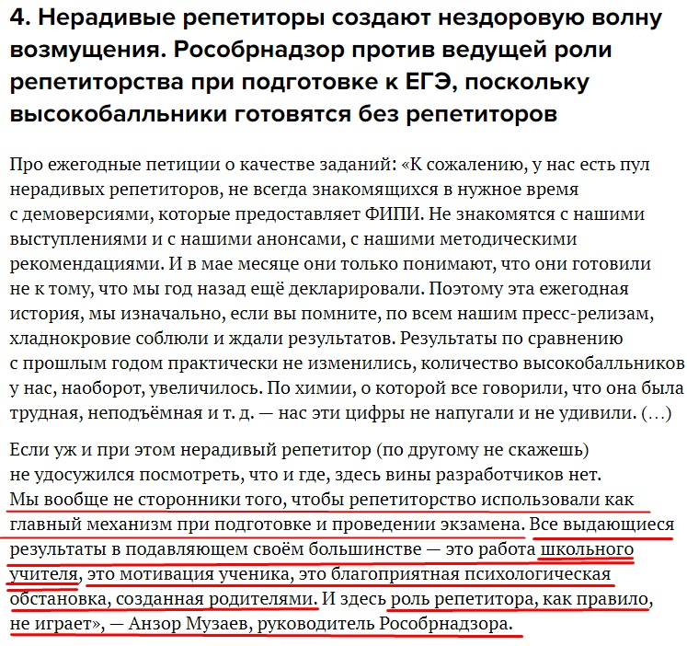

Slide 3
ПОДПИШИТЕ ПЕТИЦИЮ Требуем установить официальный перечень литературы для подготовки к ЕГЭ по биологии
http://chng.it/PxTZscwJSZ
Я лично НЕ против усложнения экзамена, НО об этом нужно сообщить заранее.
Сказать что будет, проводить всеобщие вебинары (для учителей и учеников, как теперь будут происходить оценивания работ) и главное составить пособия в которых будет много примеров (сборники последних лет копирую сами себя, содержат ошибки и старые эталоны ответа), чтоб дети могли научиться оформлять ответы на вопрос.
ВСЕ НЮАНСЫ ЧИТАЙТЕ В ПЕТИЦИИ
Пожалуйста, подпишите и сделайте репост, если вы не равнодушны к ситуации, возникшей на ЕГЭ по биологии 2020.

Slide 4
КОНСТРУИРОВАНИЕ ЗАДАНИЙ НА ЕГЭ ПО БИОЛОГИИ
Биология как наука. Методы научного познания.
Клетка как биологическая система
Организм как биологическая система
Система и многообразие органического мира
Организм человека и его здоровье
Эволюция живой природы
Экосистемы и присущие им закономерности
Контроль сформированности у участников экзамена различных учебных умений и способов действий: использование биологической терминологии; распознавание объектов живой природы по описанию и изображениям; объяснение биологических процессов и явлений с применением знаний из области химии и физики; установление причинно-следственных связей; проведение анализа, синтеза; формулирование выводов; решение качественных и количественных биологических задач; использование теоретических знаний в практической деятельности и повседневной жизни

Slide 5
МЕТОДЫ НАУЧНОГО ПОЗНАНИЯ.
ТЕСТОВЫЕ ЗАДАНИЯ

Slide 7
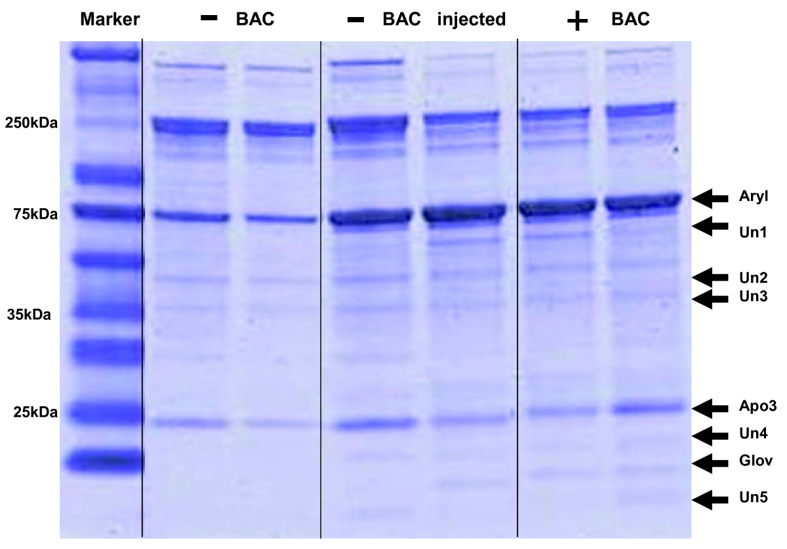
МЕТОДЫ ИССЛЕДОВАНИЙ В НАУКЕ
?

Slide 8
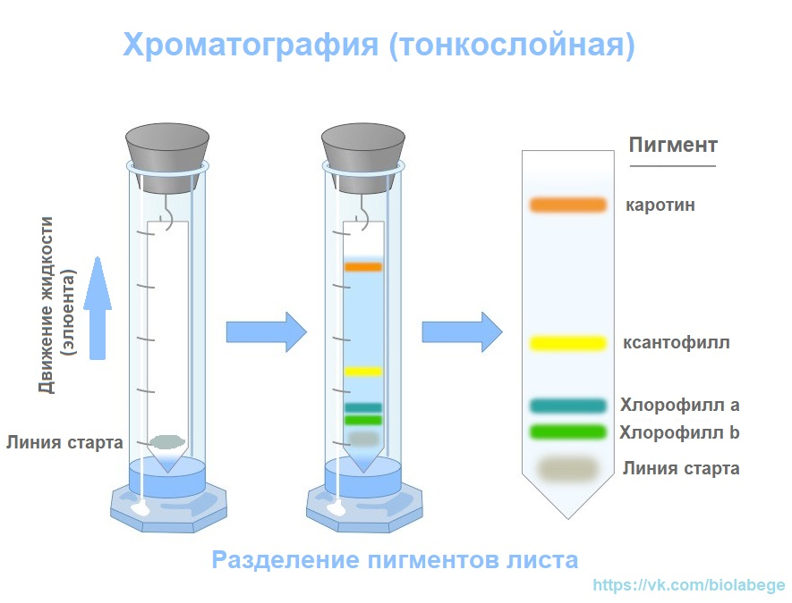
МЕТОДЫ ИССЛЕДОВАНИЙ В НАУКЕ
?

Slide 9
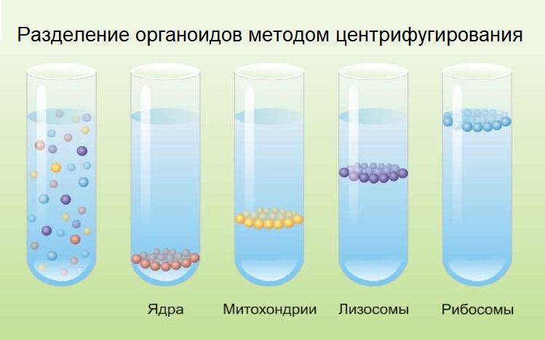
МЕТОДЫ ИССЛЕДОВАНИЙ В НАУКЕ
?

Slide 10
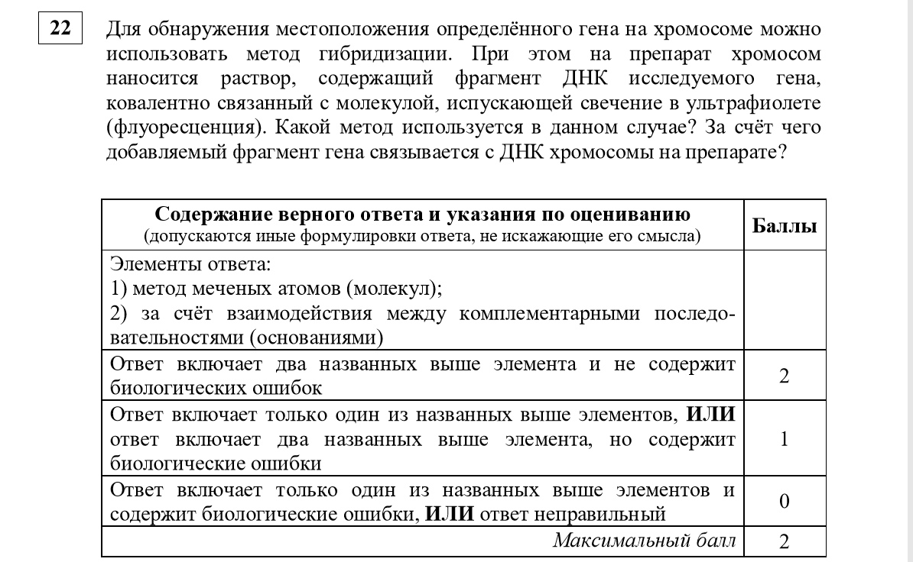
МЕТОДЫ ИССЛЕДОВАНИЙ В НАУКЕ
22 С помощью какого метода была обнаружена хорошо развитая шероховатая эндоплазматическая сеть в клетках поджелудочной железы? Объясните, с чем связано такое развитие эндоплазматической сети.

Slide 11
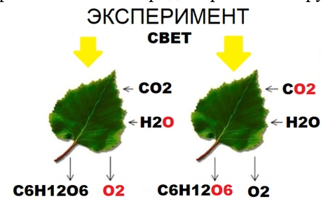
МЕТОДЫ ИССЛЕДОВАНИЙ В НАУКЕ
ПРИ ИЗУЧЕНИИ ФОТОСИНТЕЗА УЧЁНЫЕ ИСПОЛЬЗОВАЛИ МЕТОД МЕЧЕНЫХ АТОМОВ И УСТАНОВИЛИ, ЧТО СВОБОДНЫЙ КИСЛОРОД ОБРАЗУЕТСЯ ИЗ ВОДЫ, А НЕ ИЗ УГЛЕКИСЛОГО ГАЗА. КАК БЫЛ ПОСТАВЛЕН ЭКСПЕРИМЕНТ, ПОЗВОЛИВШИЙ ОБНАРУЖИТЬ, ЧТО КИСЛОРОД ОБРАЗУЕТСЯ НЕ ИЗ ВОДЫ?

Slide 12
МЕТОДЫ ИССЛЕДОВАНИЙ В НАУКЕ
22 (1) В чем заключается суть метода микроклонального размножения растений?
25 Палеонтология использует ископаемые формы (остатки, окаменелости, отпечатки) для установления хода эволюции на Земле. Укажите не менее
4-х причин неполной палеонтологической летописи.

Slide 13
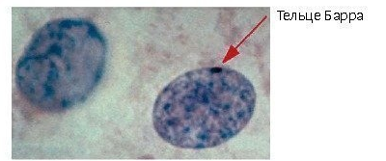
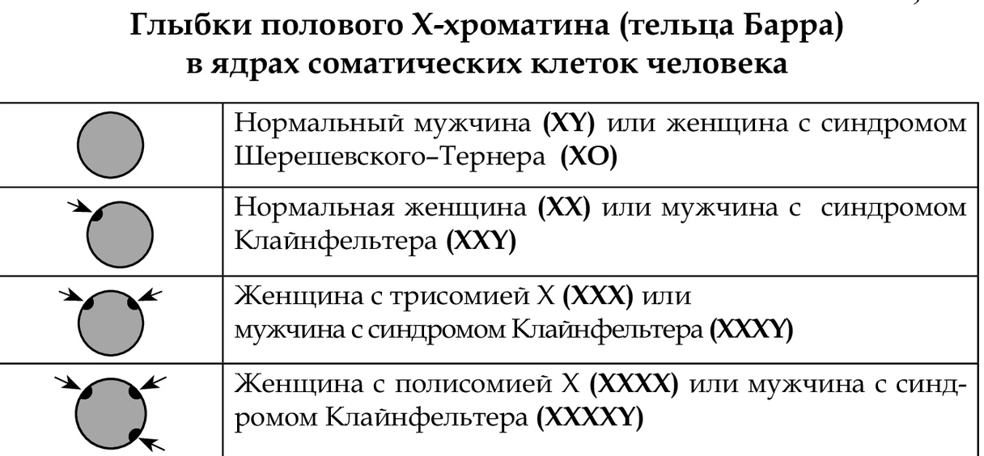
МЕТОДЫ ИССЛЕДОВАНИЙ В НАУКЕ
ЧТО УЗНАЮТ ГЕНЕТИКИ, ПОДСЧИТЫВАЯ ЧИСЛО ТЕЛЕЦ БАРРА В КЛЕТКАХ ЧЕЛОВЕКА?
КАКОЙ МЕТОД ИССЛЕДОВАНИЯ ИМИ ПРИМЕНЯЕТСЯ?

Slide 14
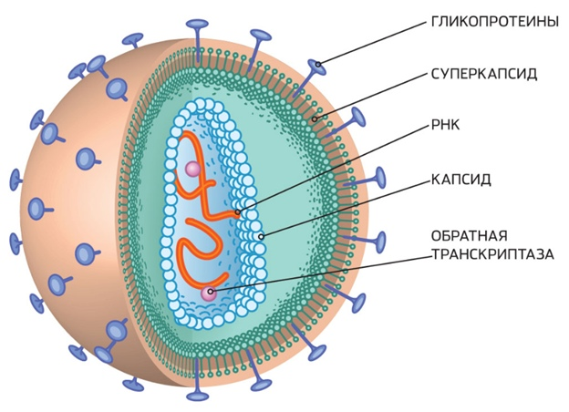
Схема строения вируса на примере вируса ВИЧ. elementy.ru

Slide 15
ЗАТРУДНЕНИЯ В ВОПРОСАХ ИЗ РАЗДЕЛА «ЖИВОТНЫЕ»
1 СИСТЕМЫ ОРГАНОВ И ИХ ЭВОЛЮЦИОННОЕ РАЗВИТИЕ.
2 ХАРАКТЕРИСТИКА КРУПНЫХ СИСТЕМАТИЧЕСКИХ ГРУПП. АРОМОРФОЗЫ.
3 ОСОБЕННОСТИ ПРИСПОСОБЛЕНИЯ ВИДОВ (ОРГАНИЗМОВ) РАЗНЫХ СИСТЕМАТИЧЕСКИХ ГРУПП К ФАКТОРАМ СРЕД ОБИТАНИЯ.
4 ДЕТАЛЬНОЕ СТРОЕНИЕ И ЗНАЧЕНИЕ ОРГАНОВ СИСТЕМ ОРГАНОВ ЖИВОТНЫХ.
5 ДОКАЗАТЕЛЬСТВА ЭВОЛЮЦИОННОГО СХОДСТВА СИСТЕМАТИЧЕСКИХ ГРУП ЖИВОТНЫХ.
6 ТЕРМИНОЛОГИЯ РАЗДЕЛА «ЖИВОТНЕ».
7 ЖИЗНЕННЫЕ ЦИКЛЫ ЖИВОТНЫХ.

Slide 16
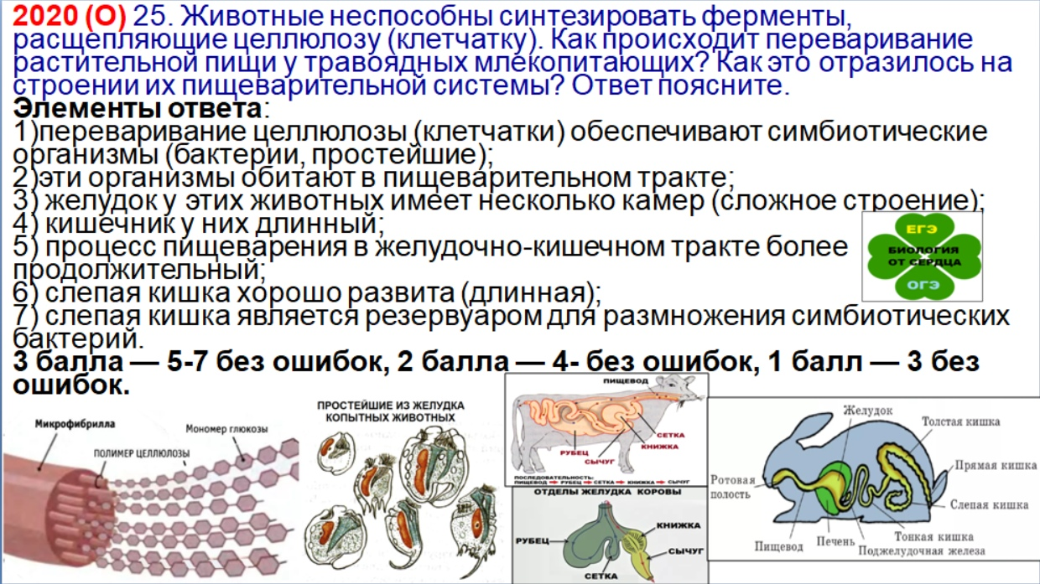
РАЗДЕЛ НАУКИ О ЖИВОТНЫХ. МНОГООБРАЗИЕ ФОРМ ОРГАНИЧЕСКОГО МИРА

Slide 17
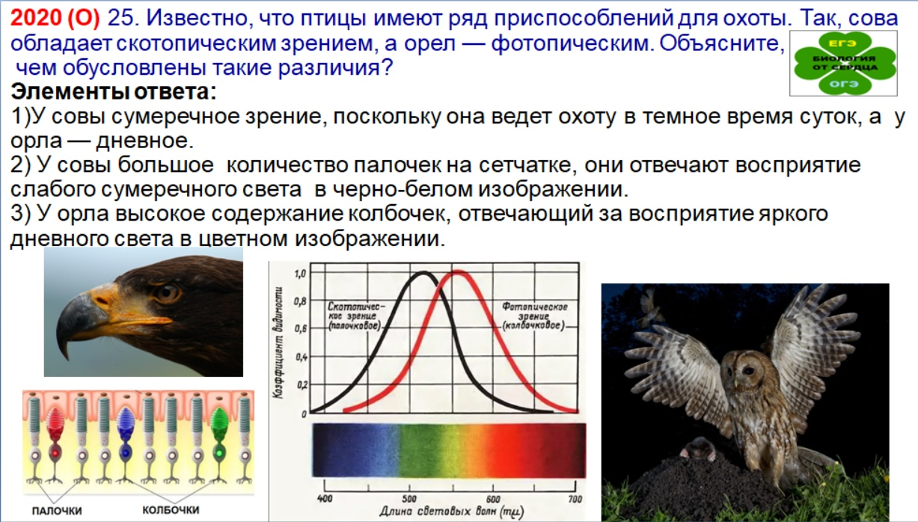
ЛИНИЯ 25
ИЗВЕСТНО, ЧТО ПТИЦЫ ИМЕЮТ РЯД ПРИСПОСОБЛЕНИЙ ДЛЯ ОХОТЫ.
ТАК СОВА ОБЛАДАЕТ СКОТОПИЧЕСКИМ ЗРЕНИЕМ, А ОРЁЛ – ФОТОПИЧЕСКИМ. ОБЪЯСНИТЕ, ЧЕМ ОБУСЛОВЛЕНЫ ТАКИЕ РАЗЛИЧИЯ?
phot, optos; КОЛБОЧКИ, skotos; ПАЛОЧКИ

Slide 18
РАЗДЕЛ НАУКИ О ЖИВОТНЫХ. МНОГООБРАЗИЕ ФОРМ ОРГАНИЧЕСКОГО МИРА
Какие приспособления в строении, жизнедеятельности и поведении костных рыб обеспечивают интенсивное извлечение ими кислорода из воды? Ответ аргументируйте.

Slide 19
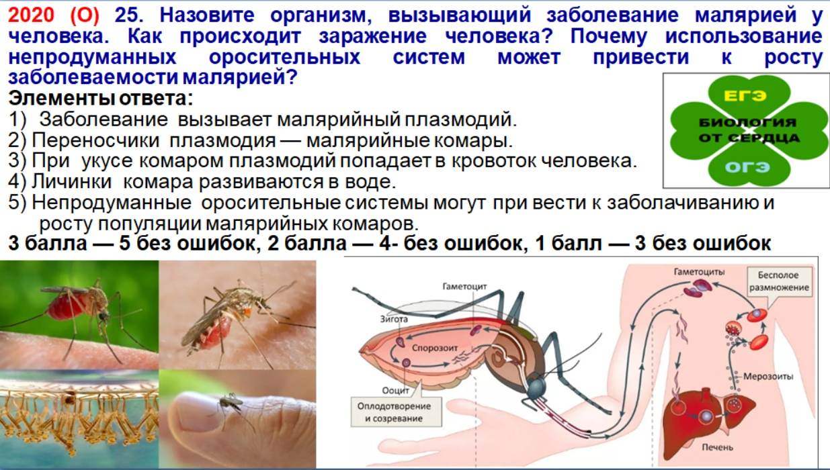
РАЗДЕЛ НАУКИ О РАСТЕНИЯХ. МНОГООБРАЗИЕ ФОРМ ОРГАНИЧЕСКОГО МИРА
НАЗОВИТЕ ОРГАНИЗМ, ВЫЗЫВАЮЩИЙ ЗАБОЛЕВАНИЕ МАЛЯРИЕЙ У ЧЕЛОВЕКА. КАК ПРОИСХОДИТ ЗАРАЖЕНИЕ ЧЕЛОВЕКА? ПОЧЕМУ ИСПОЛЬЗОВАНИЕ НЕПРОДУМАННЫХ ОРОСИТЕЛЬНЫХ СИСТЕМ МОЖЕТ ПРИВЕСТИ К РОСТУ ЗАБОЛЕВАЕМОСТИ МАЛЯРИЕЙ?

Slide 20
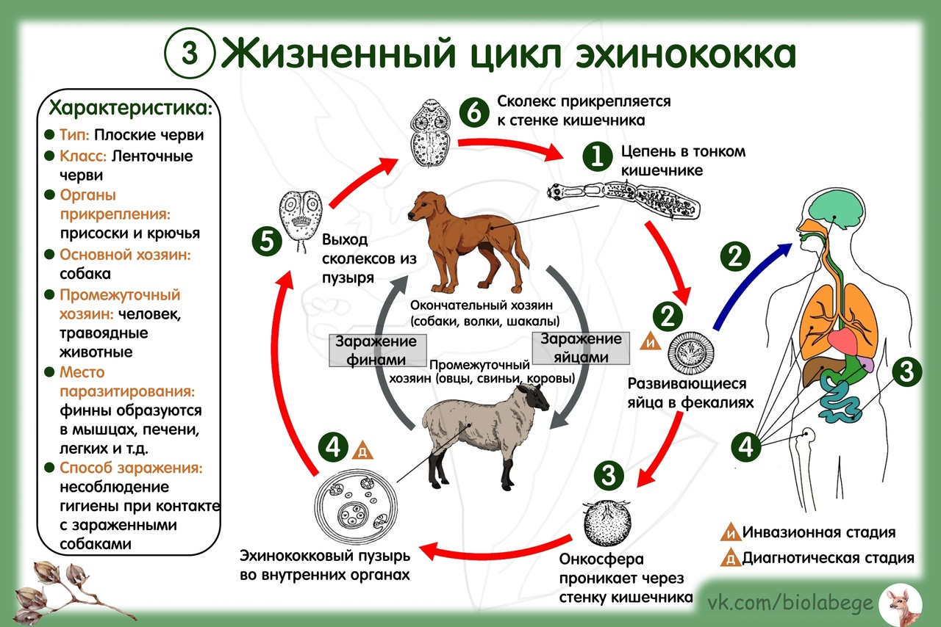

Slide 21
ЗАТРУДНЕНИЯ В ВОПРОСАХ ИЗ РАЗДЕЛА «РАСТЕНИЯ»
1 ЧАСТИ РАСТЕНИЯ, ОРГАНЫ РАСТЕНИЯ.
2 НИЗШИЕ И ВЫСШИЕ РАСТЕНИЯ – ХАРАКТЕРИСТИКА ПРИЗНАКОВ.
3 ОСОБЕННОСТИ СТРОЕНИЯ СЕМЯН КЛАССОВ РАСТЕНИЙ, ТИПОЛОГИИ ПЛОДОВ.
4 РАСТИТЕЛЬНЫЕ ТКАНИ И ИХ РАСПОЛОЖЕНИЕ В ОРГАНАХ РАСТЕНИЙ.
5 ВИДОИЗМЕНЕНИЯ ОРГАНОВ РАСТЕНИЙ (ЧАСТЕЙ РАСТЕНИЯ).
6 ХАРАКТЕРИСТИКА СЕМЕЙСТВ.
7 АДАПТАЦИИ РАСТЕНИЙ К ЭКОЛОГИЧЕСКИМ ФАКТОРАМ СРЕД ОБИТАНИЯ.
8 ЖИЗНЕННЫЕ ЦИКЛЫ РАСТЕНИЙ И ХАРАКТЕРИСТИКА ОТДЕЛОВ (СИСТЕМАТИЧЕСКИХ ГРУПП).

Slide 22
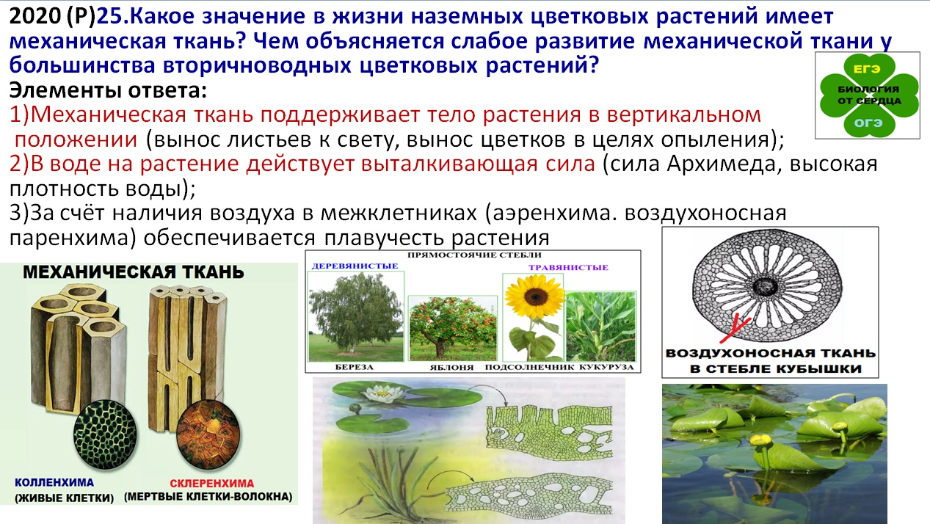
РАЗДЕЛ НАУКИ О РАСТЕНИЯХ. МНОГООБРАЗИЕ ФОРМ ОРГАНИЧЕСКОГО МИРА
КАКОЕ ЗНАЧЕНИЕ В ЖИЗНИ НАЗЕМНЫХ РАСТЕНИЙ ЦВЕТКОВЫХ РАСТЕНИЙ ИМЕЕТ МЕХАНИЧЕСКАЯ ТКАНЬ? ЧЕМ ОБЪЯСНЯЕТСЯ СЛАБОЕ РАЗВИТИЕ МЕХАНИЧЕСКОЙ ТКАНИ У БОЛЬШИНСТВА ВТОРИЧНОВОДНЫХ ЦВЕТКОВЫХ РАСТЕНИЙ?

Slide 23
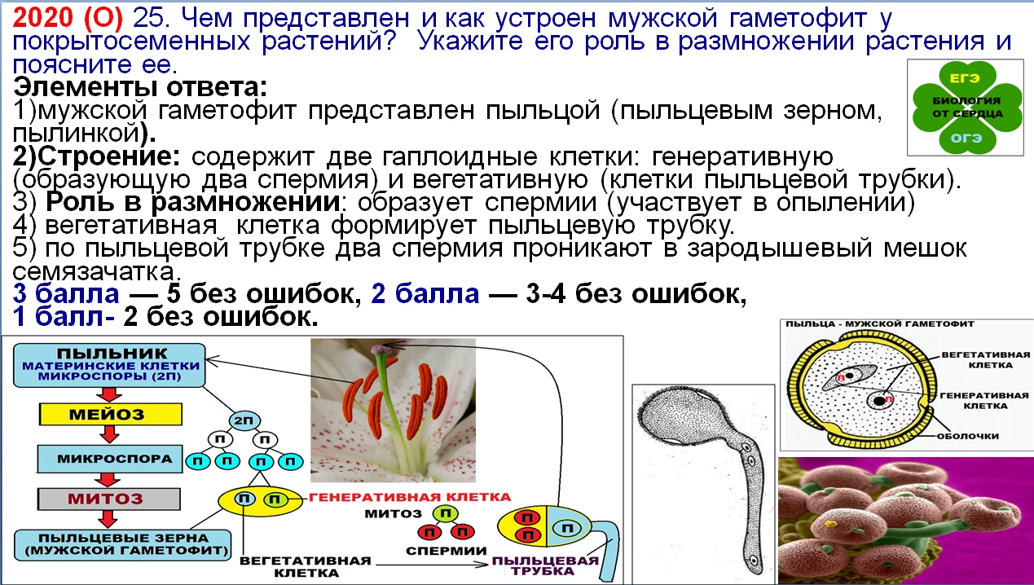
РАЗДЕЛ НАУКИ О РАСТЕНИЯХ. МНОГООБРАЗИЕ ФОРМ ОРГАНИЧЕСКОГО МИРА
ЧЕМ ПРЕДСТАВЛЕН И КАК УСТРОЕН МУЖСКОЙ ГАМЕТОФИТ У ПОКРЫТОСЕМЕННЫХ РАСТЕНИЙ? УКАЖИТЕ ЕГО РОЛЬ В РАЗМНОЖЕНИИ РАСТЕНИЯ И ПОЯСНИТЕ ЕЁ.

Slide 24
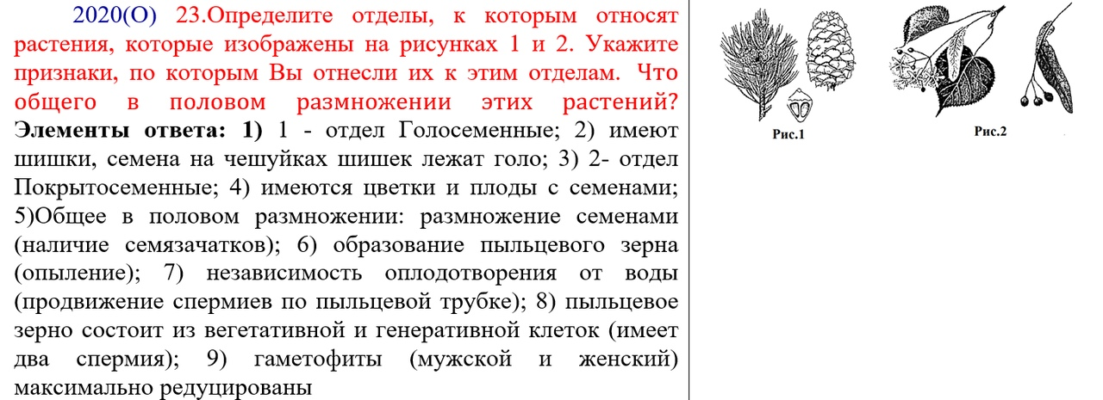
РАЗДЕЛ НАУКИ О РАСТЕНИЯХ. МНОГООБРАЗИЕ ФОРМ ОРГАНИЧЕСКОГО МИРА
ОПРЕДЕЛИТЕ ОТДЕЛЫ, К КОТОРЫМ ОТНОСЯТ РАСТЕНИЯ, КОТОРЫЕ ИЗОБРАЖЕНЫ НА РИСУНКАХ 1 И 2. УКАЖИТЕ ПРИЗНАКИ, ПО КОТОРЫМ ВЫ ОТНЕСЛИ ИХ К ЭТИМ ОТДЕЛАМ. ЧТО ОБЩЕГО В ПОЛОВОМ РАЗМНОЖЕНИИ ЭТИХ РАСТЕНИЙ?

Slide 25
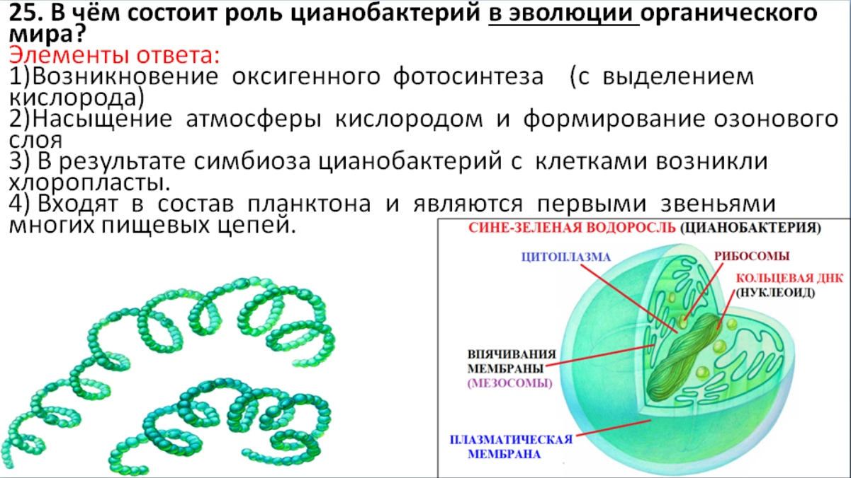
МНОГООБРАЗИЕ ФОРМ ОРГАНИЧЕСКОГО МИРА

Slide 26
ЗАТРУДНЕНИЯ В ВОПРОСАХ ИЗ РАЗДЕЛА «БИОЛОИГЯ ЧЕЛОВЕКА»
1 СВЯЗЬ АНАТОМО-МОРФОЛОГИЧЕСКОГО СТРОЕНИЯ ОРГАНОВ И ИХ ФУНКЦИЙ.
2 НЕРВНАЯ И ГУМОРАЛЬНАЯ РЕГУЛЯЦИЯ ФУНКЦИЙ ОРГАНИЗМА.
3 ТКАНИ И ОСОБЕННОСТИ ГИСТОЛОГИИ ОРГАНОВ.
4 ПРОЦЕССЫ, РЕГУЛИРУЕМЫЕ ГОРМОНАМИ И ФЕРМЕНТАМИ.
5 АДАПТАЦИИ СИСТЕМ ОРГАНОВ И ОРГАНОВ ЧЕЛОВЕКА В ЭКОЛОИГЧЕСКИМ ФАТКОРАМ.
ПРОФИЛАКТИКА ЗАБОЛЕВАНИЙ И ДИСФУНКЦИОНАЛЬНЫХ СОСТОЯНИЙ.
ТЕРМИНОЛОИЯ РАЗДЕЛА.
ОКАЗАНИЕ ПМП.

Slide 27
ЗАДАНИЯ ЛИНИИ 22, 25
РАЗДЕЛ БИОЛОГИЯ ЧЕЛОВЕКА
1 ПРИ ЭКСПЕРИМЕНТАЛЬНОМ ИССЛЕДОВАНИИ ДЛЯ ПРОВЕРКИ ВКУСОВЫХ ОЩУЩЕНИЙ ЧЕЛОВЕКУ БЫЛИ ПРЕДЛОЖЕНЫ ДВЕ ТАБЛЕТКИ СО СЛАДКИМ И ГОРЬКИМ ВКУСОМ. ВКУСОВЫЕ ОЩУЩЕНИЯ ПРИ СИЛЬНОМ ВОЛНЕНИИ БЫЛИ ОСЛАБЛЕНЫ ПО СРАВНЕНИЮ СО СПОКОЙНЫМ СОСТОЯНИЕМ. ОБЪЯСНИТЕ, ПОЧЕМУ.
2 ВРАЧИ, ИЗМЕРЯЯ, ПАЦИЕНТАМ СЕРДЦЕБИЕНИЕ С ПОМОЩЬЮ ФОНЕНДОСКОПА, СЛЫШАТ ДВА ЗВУКА-ТОНА СЕРДЦА. ОБЪЯСНИТЕ, С КАКИМИ ФАЗАМИ СЕРДЕЧНОГО ЦИКЛА И С РАБОТАМИ КАКИХ КЛАПАНОВ ЭТО СВЯЗАНО.

Slide 28
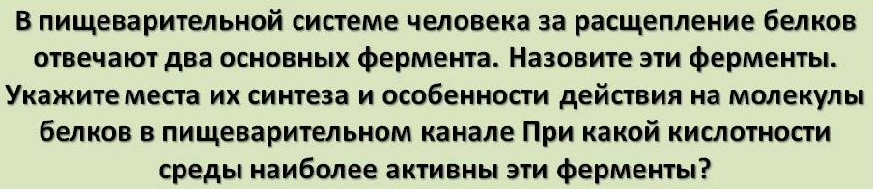
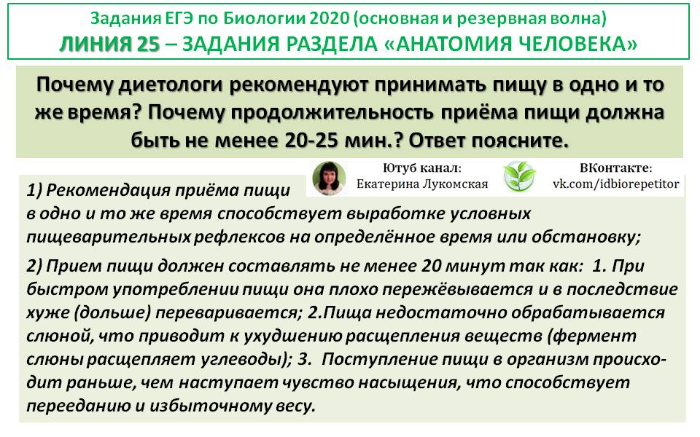
ЗАДАНИЯ ЛИНИИ 22, 25
РАЗДЕЛ БИОЛОГИЯ ЧЕЛОВЕКА

Slide 29
ОБЩИЙ МЕХАНИЗМ ПОЯВЛЕНИЯ АДАПТАЦИЙ
ОБЪЯСНЕНИЕ ИХ ФОРМИРОВАНИЯ С ЭВОЛЮЦИОННОЙ ТОЧКИ ЗРЕНИЯ.
1.Все начинается с появления полезной мутации у отдельных особей благодаря НАСЛЕДСТВЕННОЙ ИЗМЕНЧИВОСТИ (назвали первый фактор эволюции).
2. Эти особи получают преимущество в БОРЬБЕ ЗА СУЩЕСТВОВАНИЕ (назвали 2-ой фактор эволюции) и сохраняются ЕСТЕСТВЕННЫМ ОТБОРОМ (назвали главный фактор эволюции)
3.Выжившие организмы размножаются и передают полезную мутацию благодаря НАСЛЕДСТВЕННОСТИ. Особи с полезной мутацией в ряду поколений сохраняются естественным отбором, полезная мутация распространяется, закрепляется среди всех особей вида.

Slide 30
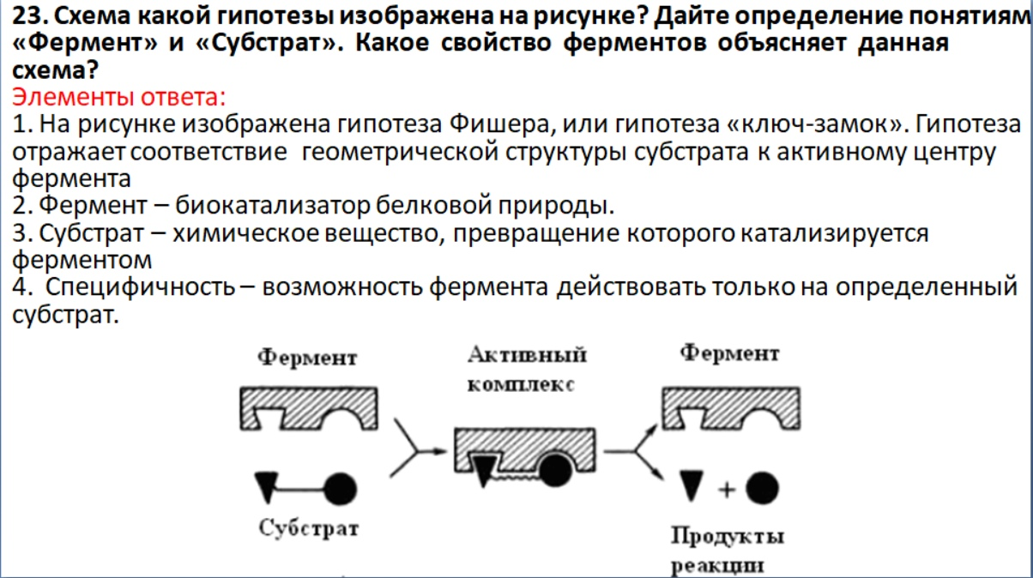
ХИМИЧЕСКИЙ СОСТАВ КЛЕТКИ. БИОХИМИЯ.

Slide 31
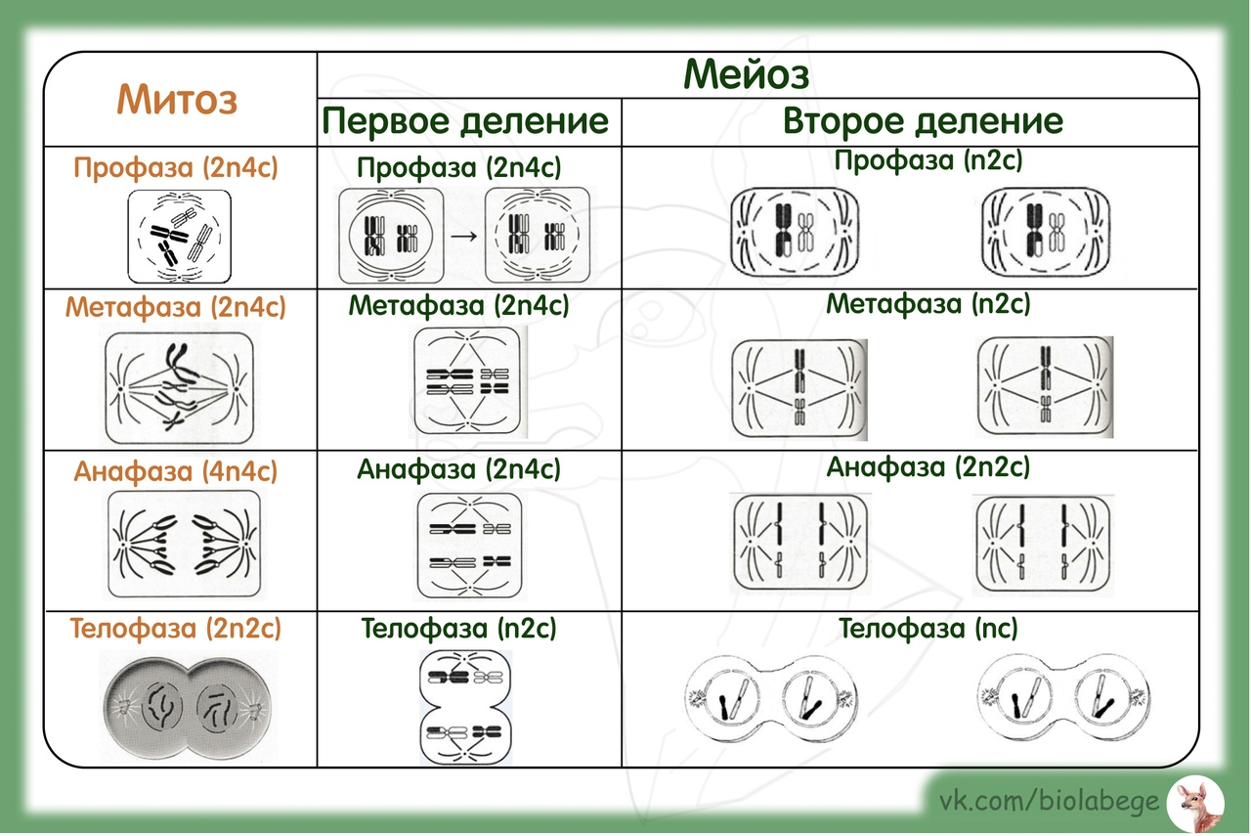

Slide 32
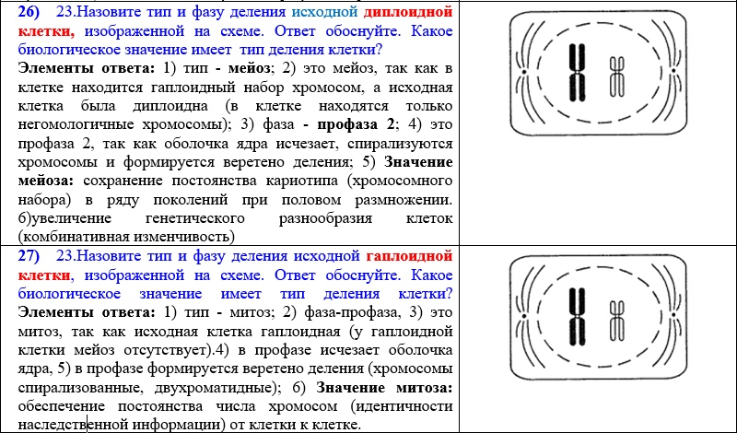
ЛИНИЯ 23. ДЕЛЕНИЕ КЛЕТОК

Slide 33
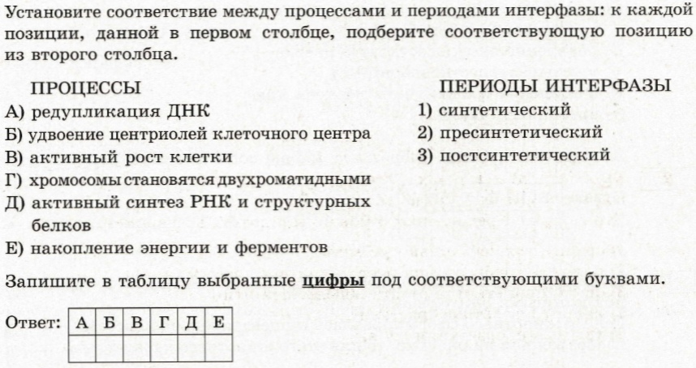
ТЕСТОВЫЕ ЗАДАНИЯ. ДЕЛЕНИЕ КЛЕТОК

Slide 34
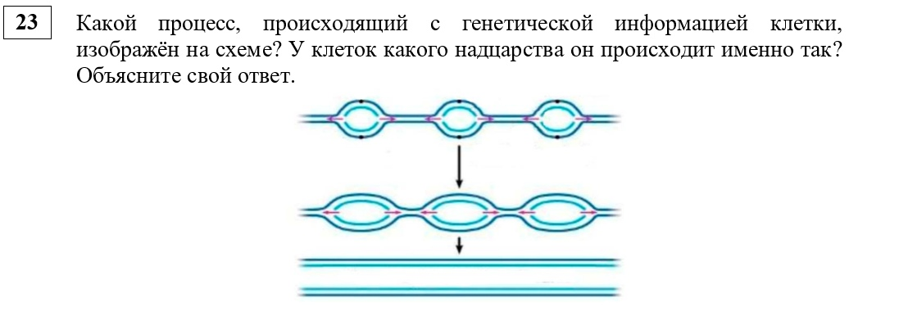
ЛИНИЯ 23. РЕАЛИЗАЦИЯ НАСЛЕДСТВЕННОЙ ИНФОРМАЦИИ
ДЛИНА, ФОРМА, ТОЧКИ НАЧАЛА РЕПЛИКАЦИИ

Slide 35
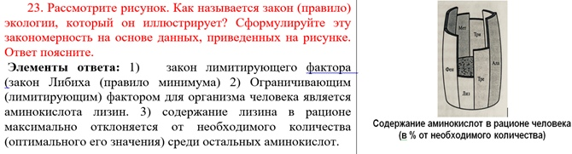

Slide 36
НЕДОЧЁТЫ ПРИ ОФОРМЛЕНИИ И ОТВЕТЕ НА ВОПРОСЫ ЗАДАНИЙ ЛИНИИ 28
1 НЕЗНАНИЕ АЛГОРИТМА РЕШЕНИЯ ЗАДАЧ.
2 НЕВЕРНЫЙ ВЫБОР И ОБОСНОВАНИЕ НАСЛЕДОВАНИЯ ПРИЗНАКОВ.
3 НАИМЕНОВАНИЕ ЗАКОНОВ ГЕНЕТИКИ СОКРАЩЁННЫМ ВАРИАНТОМ.
4 НЕВЕРНАЯ ГЕНЕТИЧЕСКАЯ СИМВОЛИКА ИЛИ ЕЁ ОТСУТСТВИЕ.
4 НЕУМЕНИЕ СФОРМУЛИРОВАТЬ ОТВЕТЫ НА ВОПРОСЫ ЗАДАЧИ.
5 УЧЁТ ВСЕХ ОСОБЕЙ В ПОТОМСТВЕ ПРИ РЕШЕНИИ ТИПОВ ЗАДАЧ НА ЭМБРИОНАЛЬНУЮ ГИБЕЛЬ.
ОТСУТСТВИЕ ЗНАНИЙ ПО НАСЛЕДОВАНИЮ ПРИЗНАКОВ, ОБУСЛОВЛЕННЫХ ГЕНАМИ В ПОЛОВЫХ ХРОМОСОМАХ И АУТОСОМАХ.
ТЕРМИНОЛОИЯ РАЗДЕЛА.

Slide 37
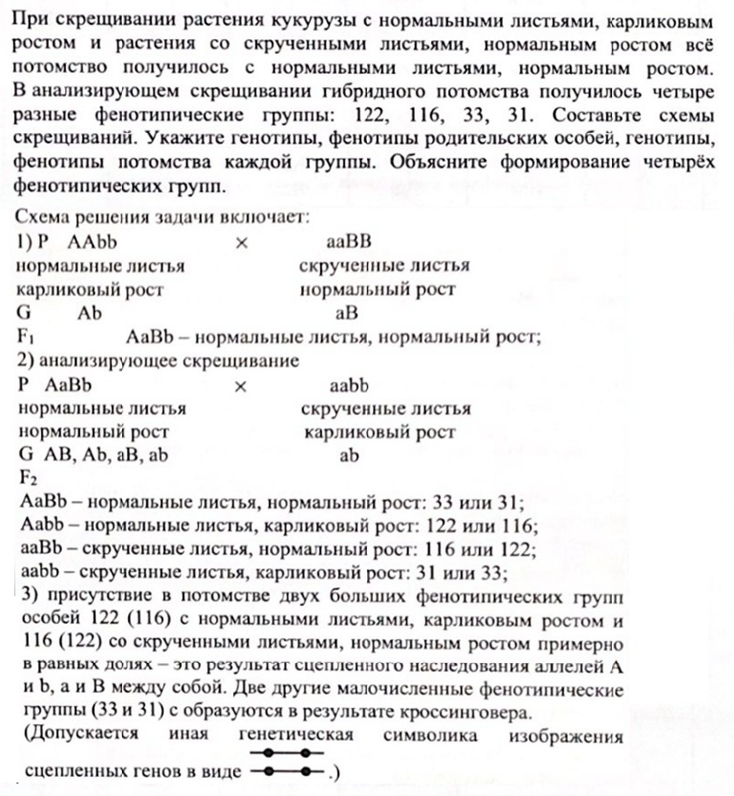
ОСОБЕННОСТИ ОФОРМЛЕНИЯ ЗАДАЧ ЛИНИИ 28 И ОТВЕТОВ НА ЗАДАНИЯ
При скрещивании белоглазой дрозофилы с нормальными крыльями и красноглазого самца с укороченными крыльями в потомстве получилось 15 самцов с белыми глазами и нормальными крыльями и 13 самок с красными глазами и нормальными крыльями. При скрещивании самок с красными глазами и укороченными крыльями и самцов с белыми глазами и нормальными крыльями всё потомство имело красные глаза и нормальные крылья. Составьте схему решения задачи. Определите генотипы родителей и потомков в обоих скрещиваниях. Ответ обоснуйте.

Slide 38
У человека между генами ихтиоза и дальтонизма происходит кроссинговер. Здоровая по указанным признакам женщина, у которой мать была дальтоником, а отец болел ихтиозом, вышла замуж за здорового по обоим признакам мужчину. Родившаяся в этом браке моногомозиготная здоровая дочь вышла замуж за здорового по обоим заболеваниям мужчину, в этой семье родился ребёнок-дальтоник. Составьте схемы решения задачи. Укажите генотипы, фенотипы, пол возможного потомства в двух браках. Какова вероятность рождения в первом браке ребёнка больного по обоим признакам?

Slide 39
При скрещивании самки мыши с рыжей шерстью нормальной длины и самца с чёрной длинной шерстью в первом поколении было получено 5 потомков, имевших рыжую шерсть нормальной длины и 4 потомка, имевших чёрную шерсть нормальной длины. Для второго скрещивания взяли самцов и самок из F1 с рыжей нормальной шерстью. В потомстве получили расщепление 6 : 3 : 2 : 1, причём мышей с рыжей шерстью было большинство. Составьте схему решения задачи. Определите генотипы родительских особей, генотипы и фенотипы полученного потомства в первом и во втором скрещиваниях. Поясните фенотипическое расщепление во втором скрещивании.

Slide 40
Дрозофила, гомозиготная по признакам желтой окраски, наличия очень узких крыльев и отсутствия щетинок, была скрещена с дрозофилой, имеющей в гомозиготном состоянии гены, определяющие серый цвет, нормальные крылья и щетинки. Какое потомство возникнет от скрещивания полученных гибридов между собой, если известно, что рецессивный ген желтой окраски и доминантный ген узких крыльев лежат во второй аутосоме, а рецессивный ген отсутствия щетинок – в третьей, если предположить, что кроссинговер между генами А и В отсутствует?

Slide 41
Сборник Мазяркиной и Первака 2021 : https://vk.com/wall481952692_6562
Сборник Рохлова 2020 : https://vk.com/wall481952692_5128
Сборники ЕГЭ по Био 2020 (Лернер и Мазяркина): https://vk.com/wall481952692_5282
Сборник от Статграда 2020: https://vk.com/wall481952692_5583
12 сборников ЕГЭ по Био 2018-19: https://vk.com/wall481952692_2410
Сборник Рохлова 2019 - 30 вариантов: https://vk.com/wall481952692_4979
Кирилленко 2018 Тематические тесты: https://vk.com/wall481952692_2228
9 сборников ЕГЭ по Био за 2016-18 года: https://vk.com/wall481952692_683
Сборники заданий за 2014 – 2008 года: https://vk.com/wall481952692_4849
Максимов, Чебышев: Сборник заданий 1 и 2 части ЕГЭ Биология: https://vk.com/wall481952692_5043

